Slide 1
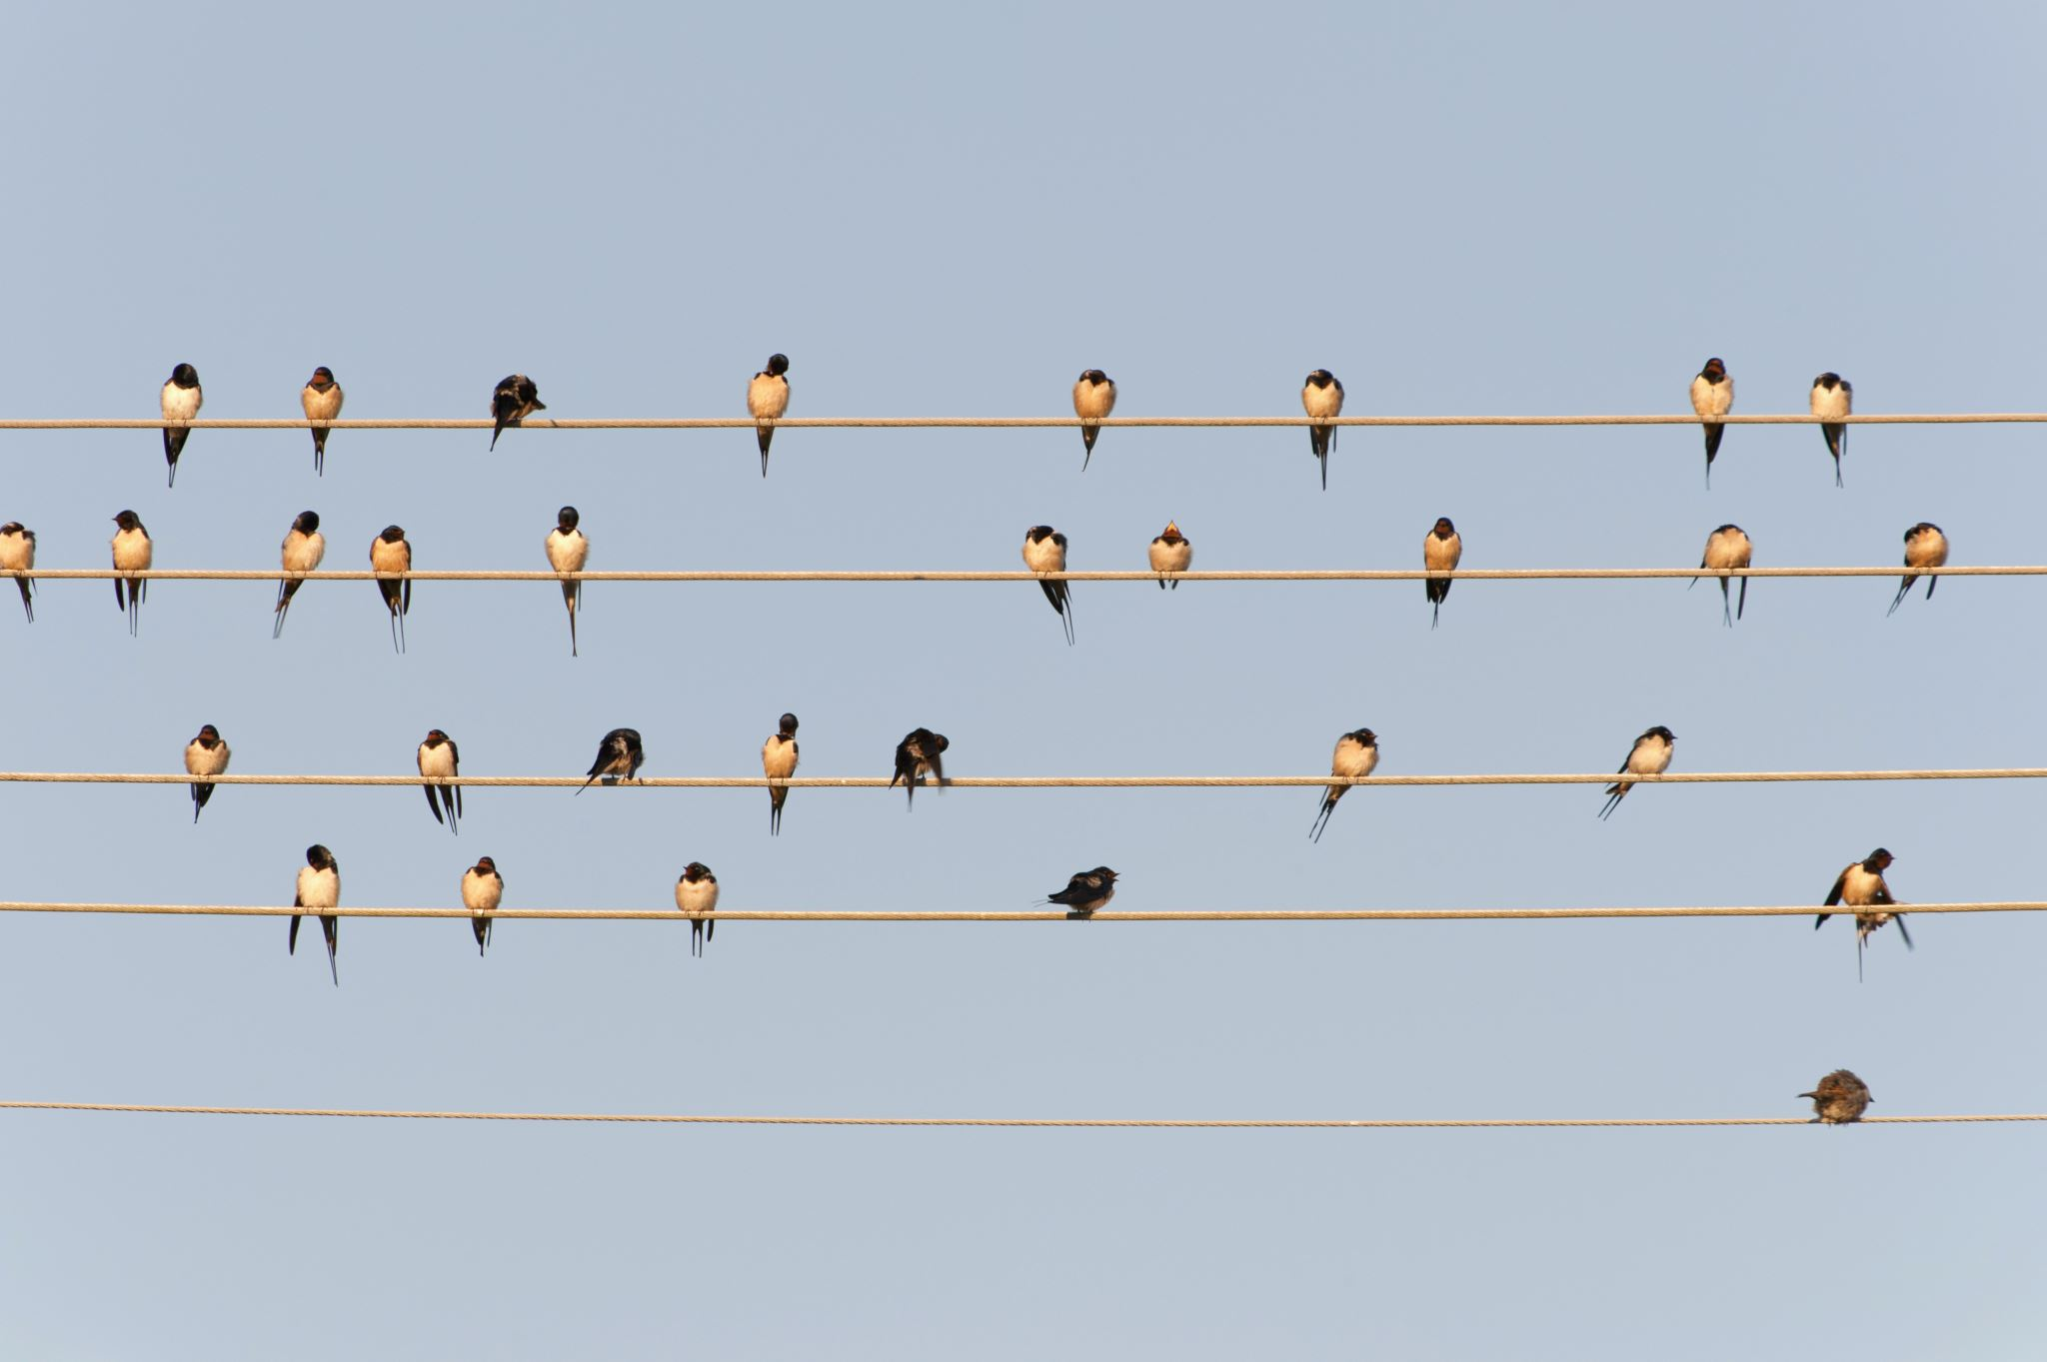
Birdsong Interim Präsentation
Von Gabriel Wiedermann

Slide 2
Literatur die ich verwenden werde
LM–GM Model (Kernquelle)
4D Framework (Kernquelle)
Design Mechanics and Gameplay using LM-GM of a Serious Game for Preventing Smoking in Teenagers (bestätigt Relevanz von LM-GM)

Slide 3
Ziel
Das Ziel des Projekts ist die Entwicklung eines Serious Games, das Spielerinnen dabei unterstützt, 10 häufige österreichische Vogelarten anhand ihres Gesangs zu erkennen.
Zusätzlich soll untersucht werden, ob die eingebauten spielerischen Elemente wie Quiz, Memory und Feedback die Lernmotivation wirklich steigern.

Slide 4
Hypothese
Spieler*innen verbessern ihre Fähigkeit zur akustischen Vogelidentifikation signifikant nach dem Spielen des Prototyps.
Das Lernen mittels des Spiels wird von den Spieler*innen als motivierender empfunden als klassisches, nicht-interaktives Lernen.

Slide 5
Methodik
Prototyping
Umfrage
Literaturrecherche

Slide 6
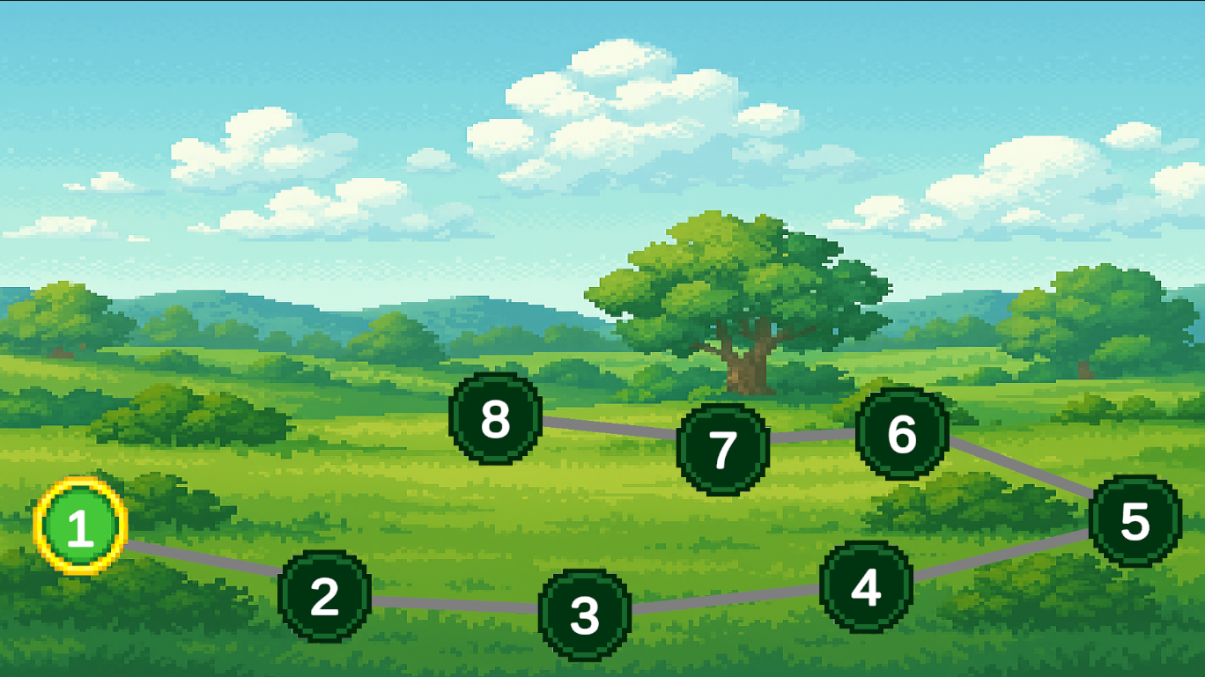
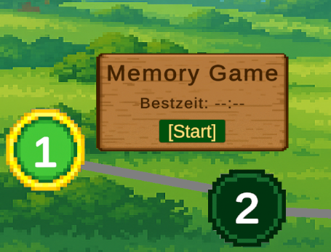
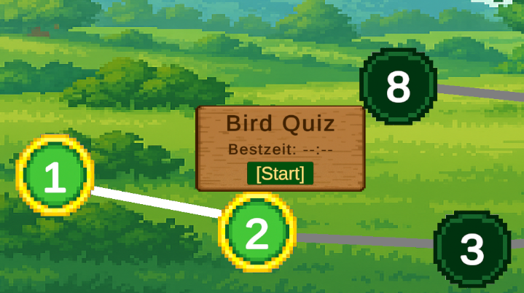
Aktueller Stand Main-Screen
Jeder Level Button startet ein Spiel
Infopanel zeigt:
Spiel
Bestzeit
Start-Button

Slide 7
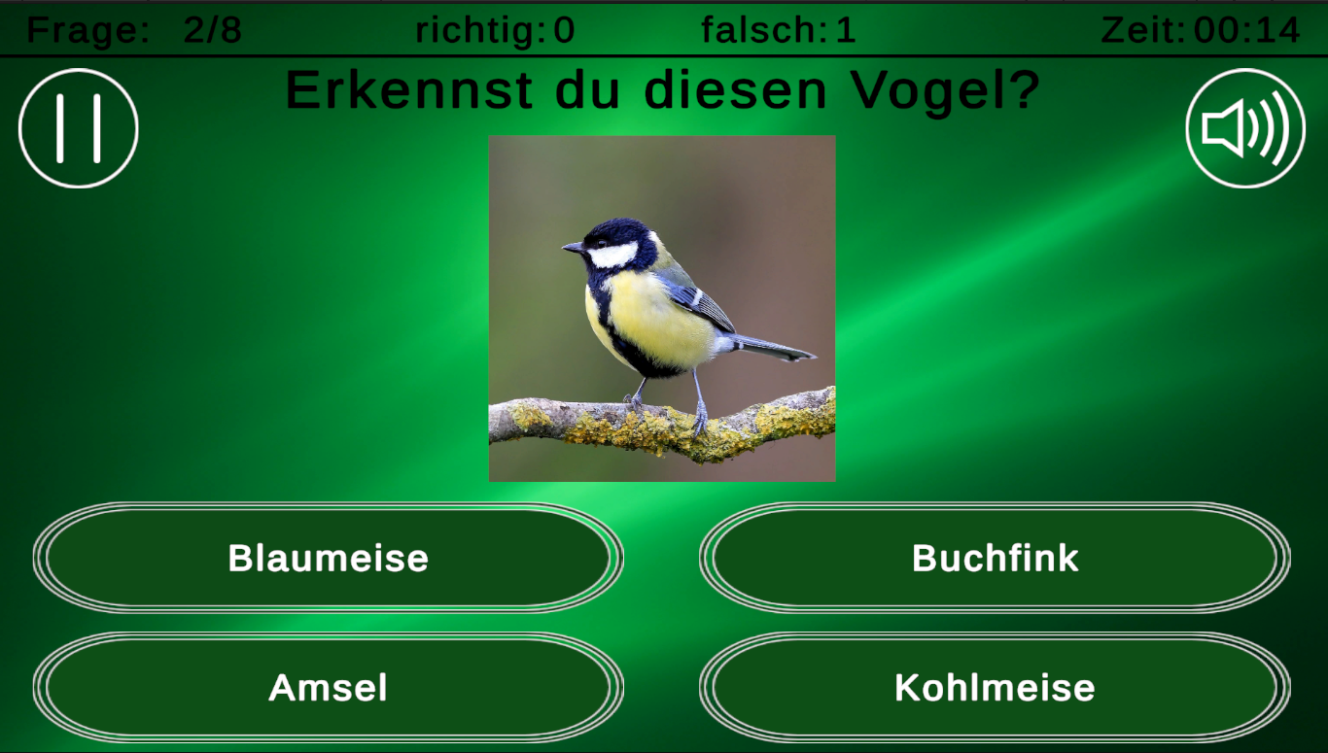
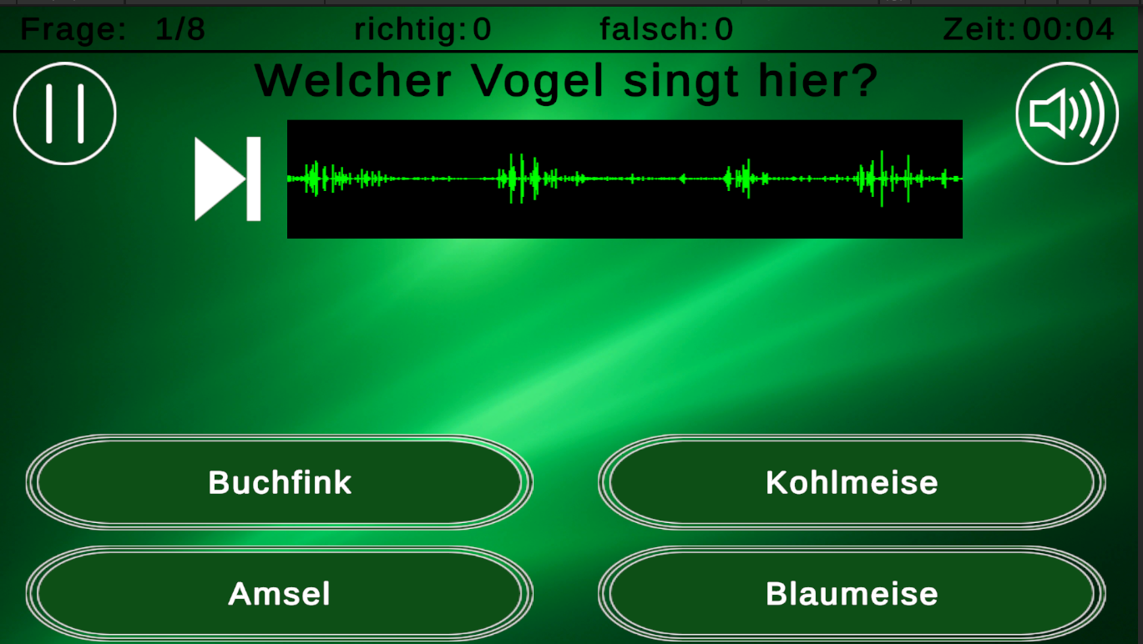
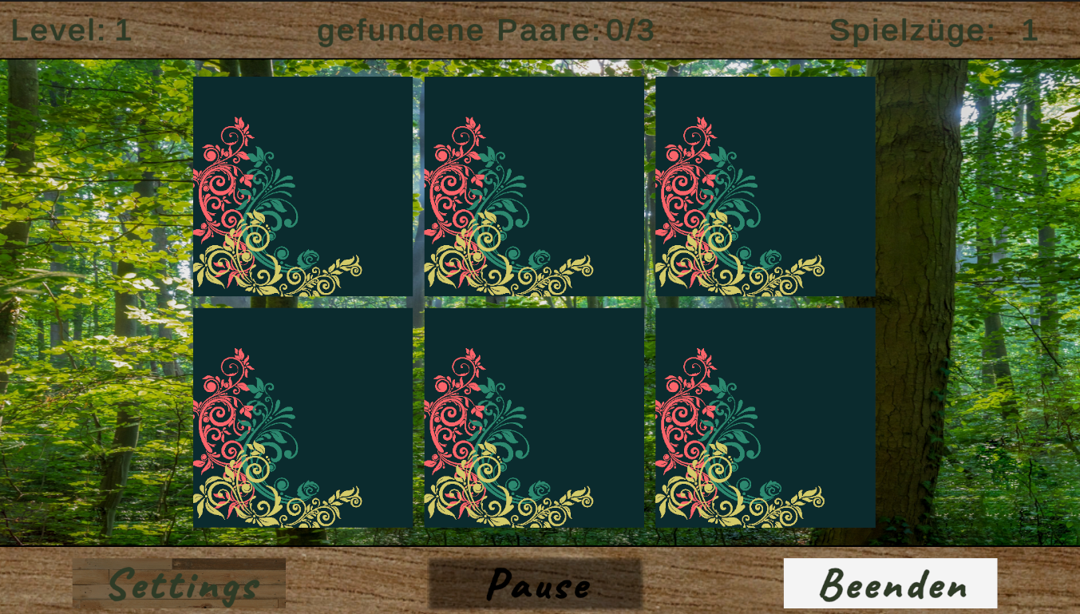
Aktueller Stand Mini-Spiele
Fertige Spiele
Quiz = Test
Bildfrage und Audiofrage zu jedem Vogel
Anzahl der Vögel orientiert sich am jeweiligen Level
Memory
2 Unterschiedliche Spielmodi
Bild und Gesang
Bild und Name
Fehlende Spiele/Mechaniken
Vogelchor
Diebische Elster ODER Finde die Amsel
Sammelbuch für bereits gelernte Vögel
Verbesserungen
Datenspeicherung
Button klick sound
Evtl. Bessere Highscore Berechnung
UI-Verbesserungen
Code aufräumen/optimieren

Slide 8
Projekt Plan
Code optimieren, Bugs fixen, Birdset vervollständigen Quiz & Memory fertigstellen (evtl Win Bedingung, Highscore Berechnung)
bis 30.11.2025
bis 06.12.2025
Logger einbauen, StartScene (Test),
Sammelbuch einbauen Vogelchor entwickeln
bis 10.12.2025
Letztes Mini-Game: Finde die Amsel ODER Diebische Elster
bis 15.12.2025
bis 22.12.2025
Prototyp fertigstellen Umfrage erstellen, Spiel zugänglich für Tester machen

